Slide 1
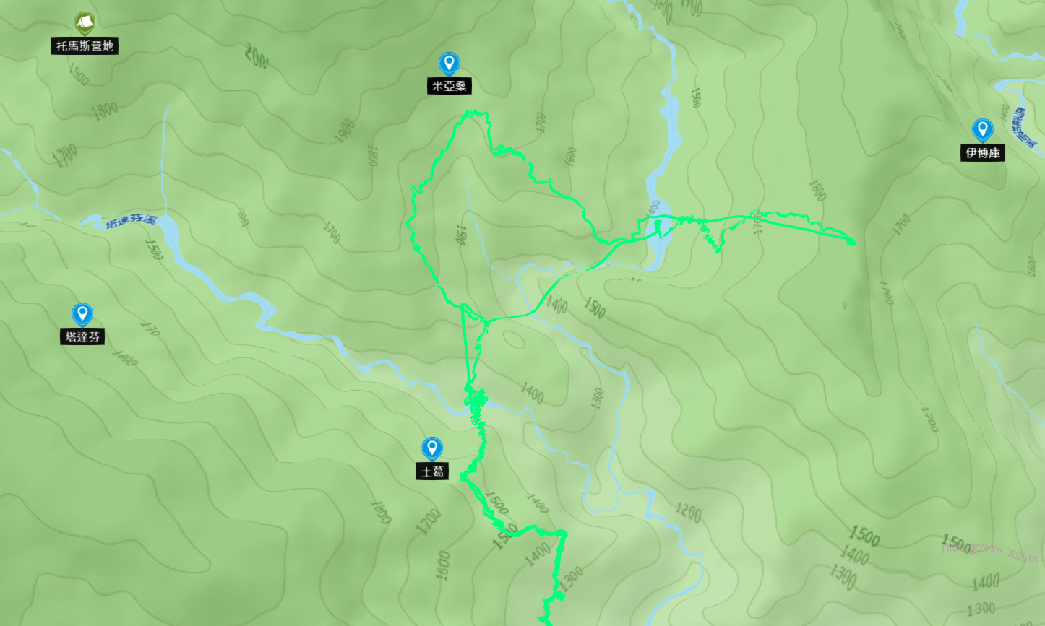
米亞桑溪
塔達芬溪
太魯那斯駐在所
土葛
往大分

